Slide 1
Валеологическое воспитание дошкольников
МБДОУ «Детский сад общеразвивающего вида №12» г. Сергиев Посад
Выполнила:
Воспитатель средней группы
Демина Галина Алексеевна

Slide 2
Валеология
Наука о здоровье, о путях его обеспечения, о формировании и сохранении здоровья в конкретных условиях жизнедеятельности.
Главная задача валеологии – научить человека формировать и беречь своё здоровье.

Slide 3
Задачи валеологического воспитания
Сформировать у ребёнка потребности в здоровье и в самостоятельном отношении к нему;
Сформировать систему знаний о ЗОЖ;
Сформировать практические навыки по укреплению личного здоровья;
Сформировать нравственную культуру, самопознание, умения по физическому и нравственному самосовершенствованию и саморазвитию.

Slide 4
Составляющие здоровья
Психическое здоровье
Социальное здоровье
Физическое здоровье

Slide 5
Принципы валеологического образования
Принцип всеобщности требует работать со всеми детьми, как со здоровыми, так и с больными, вызывая у них стремление быть здоровыми в любых условиях.
Принцип целостного подхода к здоровью ребенка требует относиться к его организму, как к единому целому, т.е. необходимо комплексное воздействие на душу, тело и дух ребёнка в целях сохранения их гармонии.

Slide 6
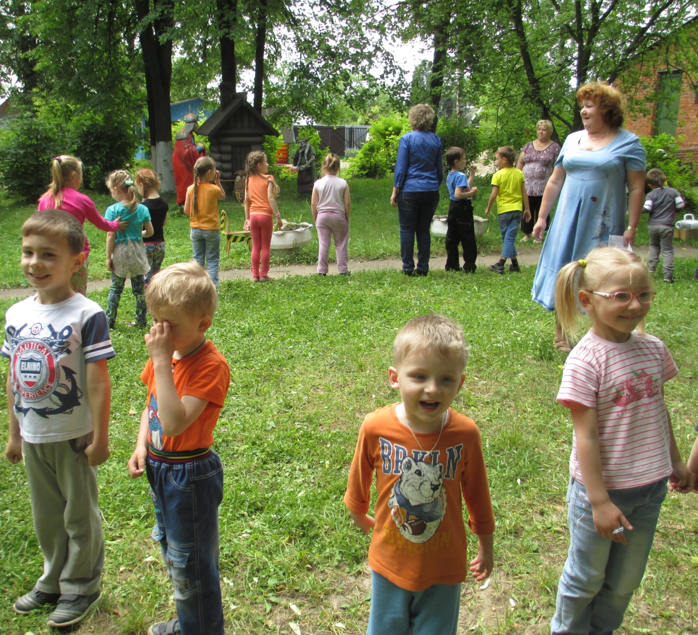
Принцип деятельностного подхода требует, чтобы всё, что даётся ребёнку на занятиях, не только прослушивалось и просматривалось, но и проживалось вместе с воспитателем.
Принцип гуманизма и альтруизма нацелен на формирование у ребёнка альтруистических качеств: «Научился сам – неси свои знания и умения другим!»

Slide 7
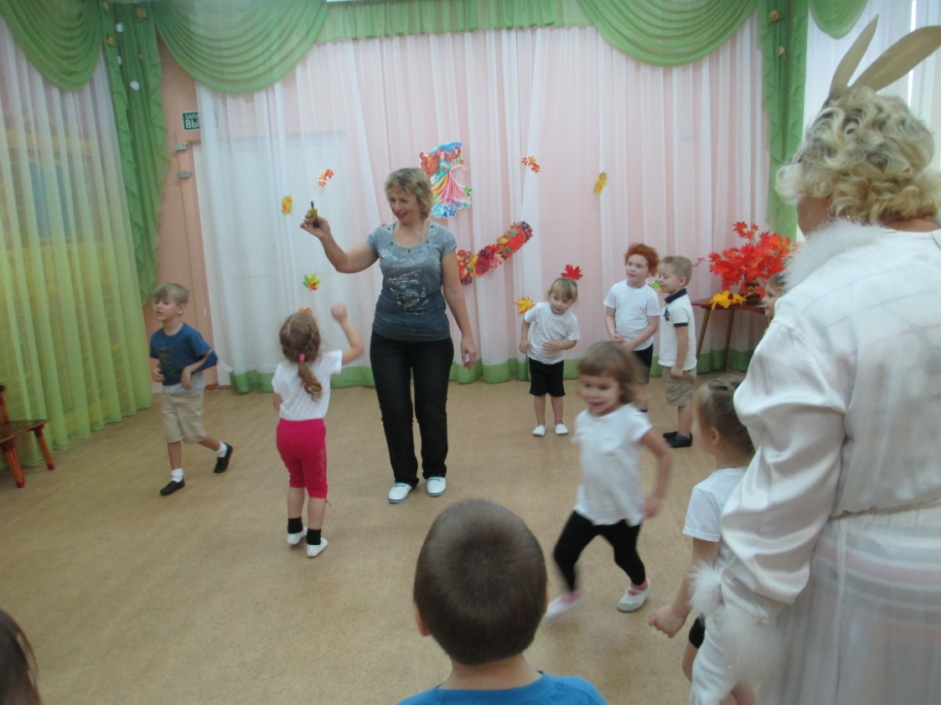
Компоненты валеологического образования
Комплексная диагностика
Физкультурно-оздоровительная работа
Консультативно –информационная работа
Коррекционная работа
Материальное обеспечение

Slide 8
Комплексная диагностика
Карта здоровья ребёнка;
Адаптация ребёнка к детскому саду (в младших группах);
Физическая подготовка;
Социально-коммуникативное развитие;
Психологическое развитие.

Slide 9
Физкультурно-оздоровительная работа
Развитие физических качеств;
Развитие двигательной активности и становление физической культуры дошкольников;
Закаливание;
Дыхательная гимнастика;
Формирование правильной осанки.

Slide 10
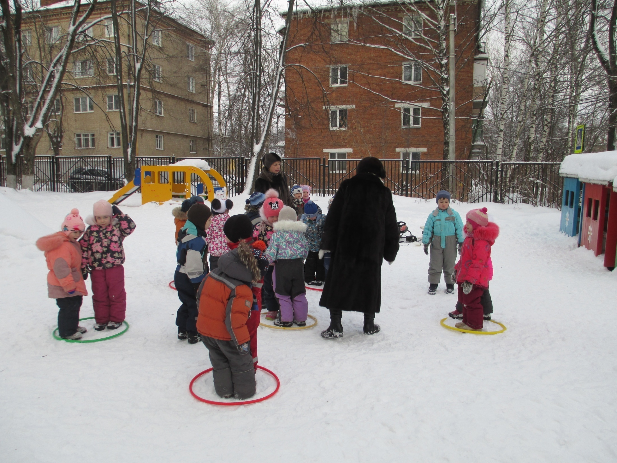

Slide 11
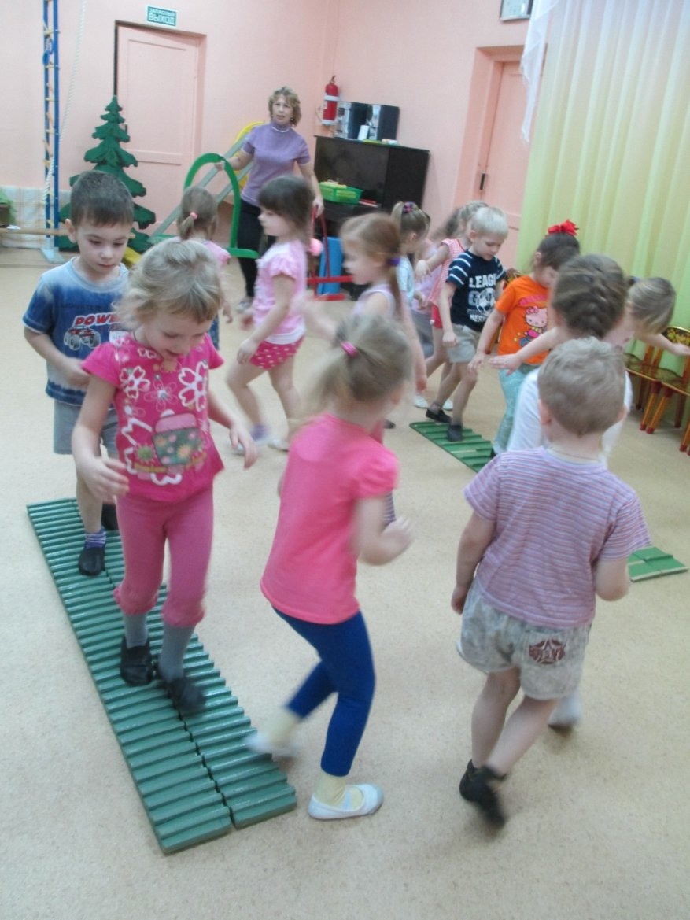
Коррекционная работа
Профилактика плоскостопия и нарушений осанки;
Выполнение рекомендаций мед. работника по индивидуальной работе с ребёнком;
Массаж и самомассаж.

Slide 12
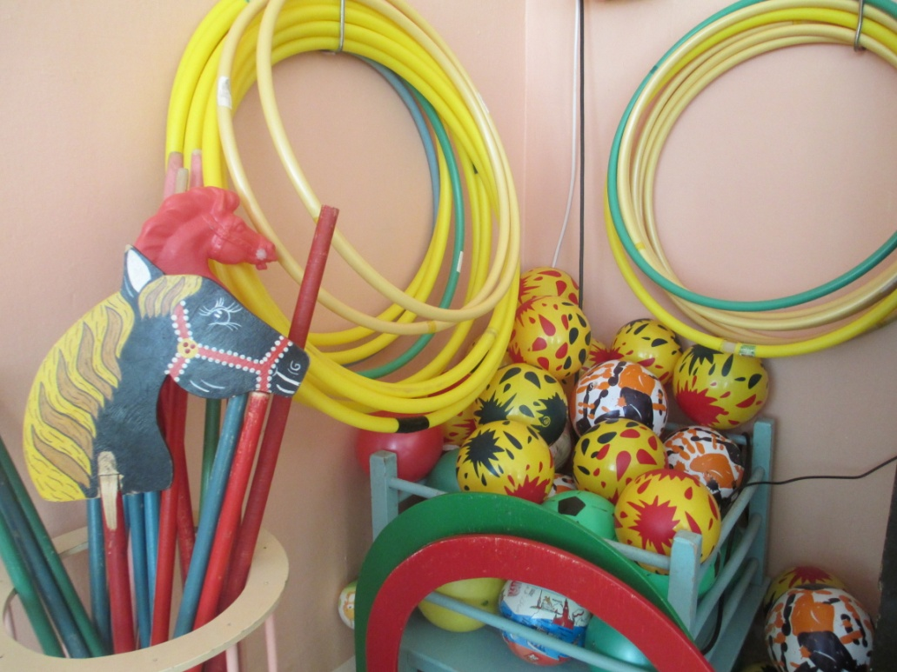
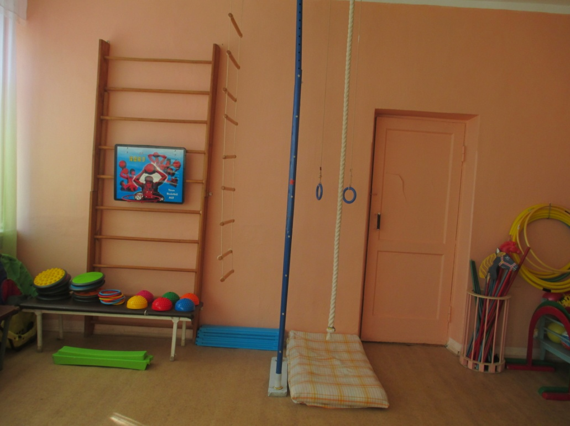
Материальное обеспечение
Спортивный уголок;
Уголок здоровья;
Наличие групповых аптечек.

Slide 13
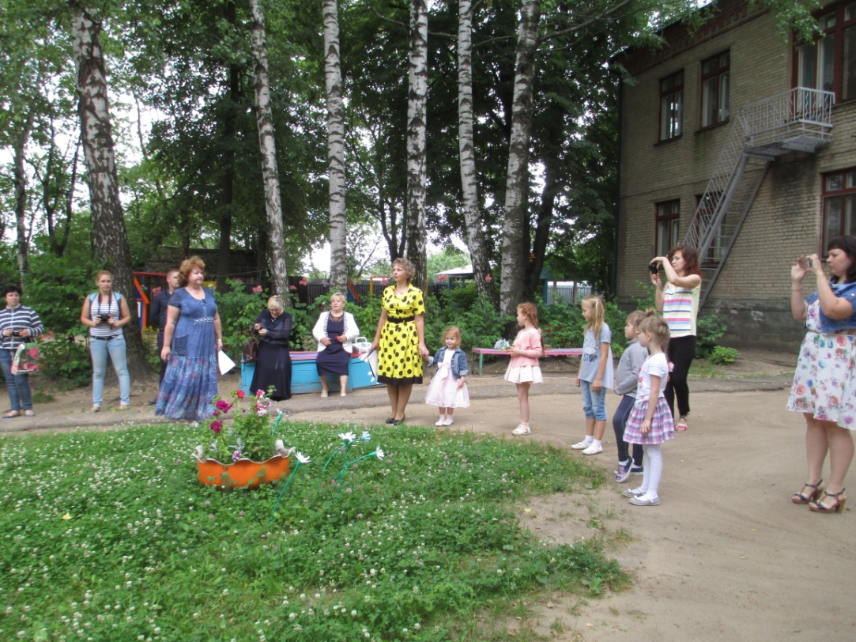
Консультативно-информационная работа
Работа с детьми;
Работа с родителями;
Наглядно – демонстративная информация.
Notes:
Дети: Гимнастика, занятия по темам, чтение худ. Литературы.
Работа с родителями будет представлена далее.
Наглядно-демонстративная: Стенды, фотостенды, раскладушки.

Slide 14
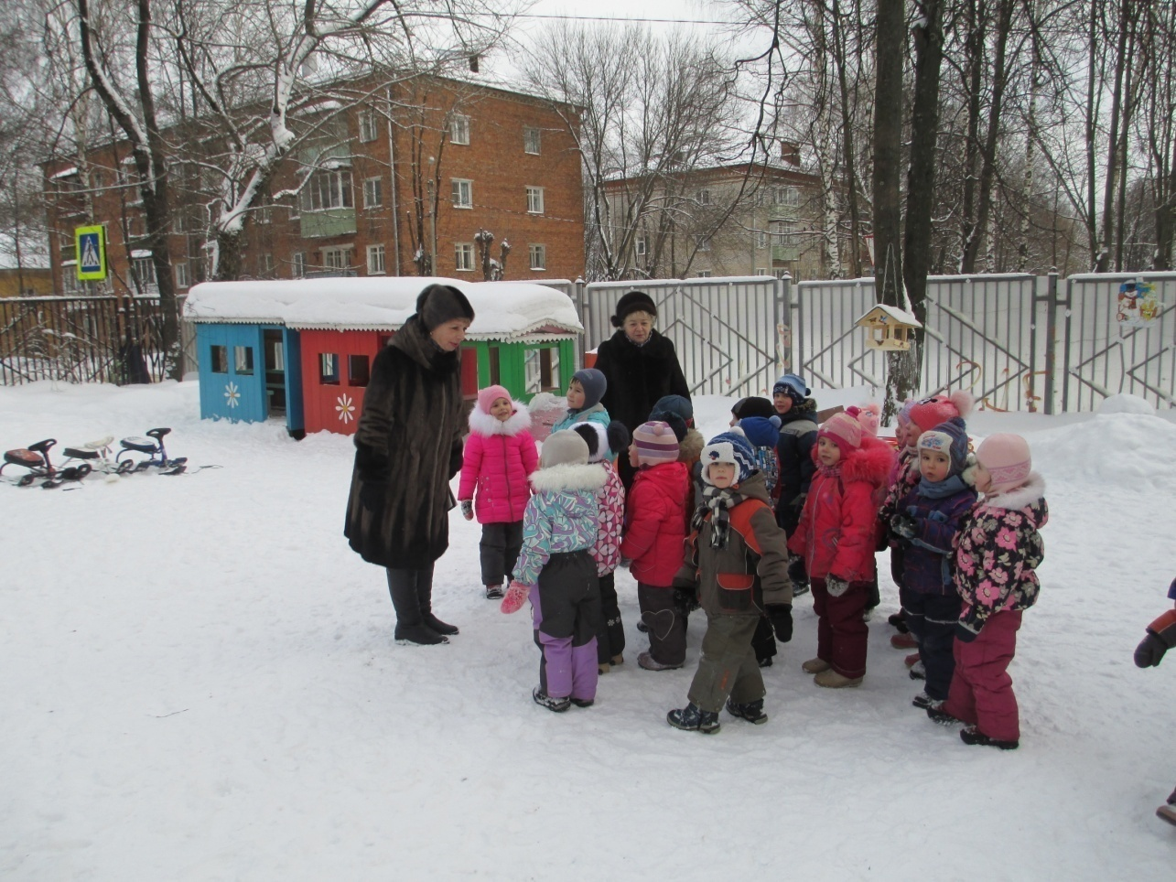
Методы валеологического образования
Словесные: Рассказ педагога, беседа, уточнение знаний ребёнка, их коррекция и систематизация.
Notes:
Создание ярких образов , точных представлений о строении, функциях организма. О правилах гигиены.

Slide 15
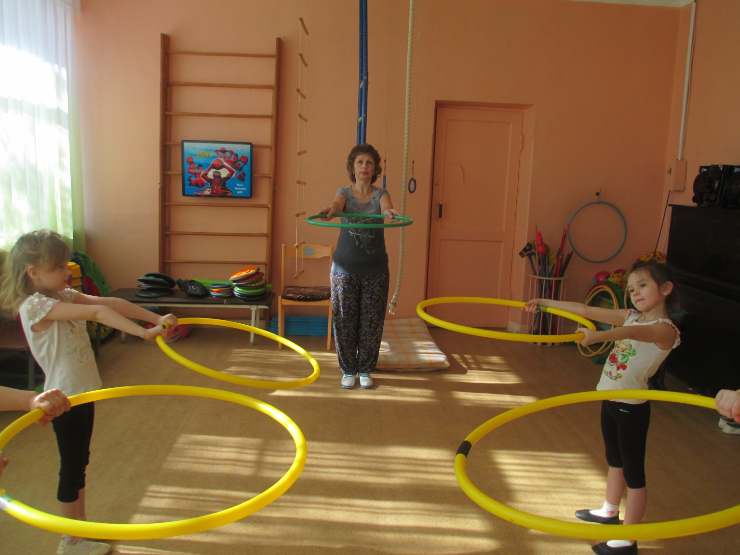
Практические: Упражнения, элементарные опыты, выработка привычек, ведущих к здоровому образу жизни.

Slide 16
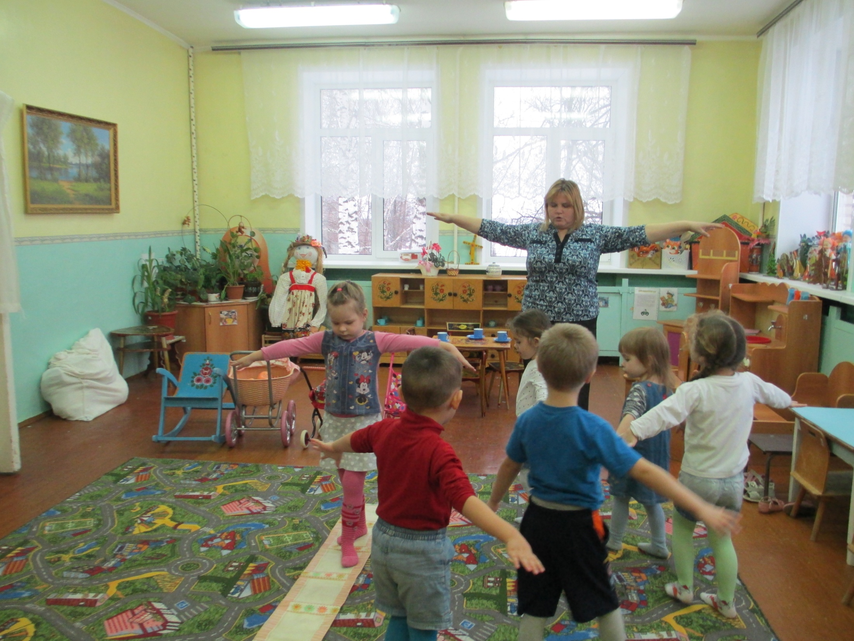

Slide 17
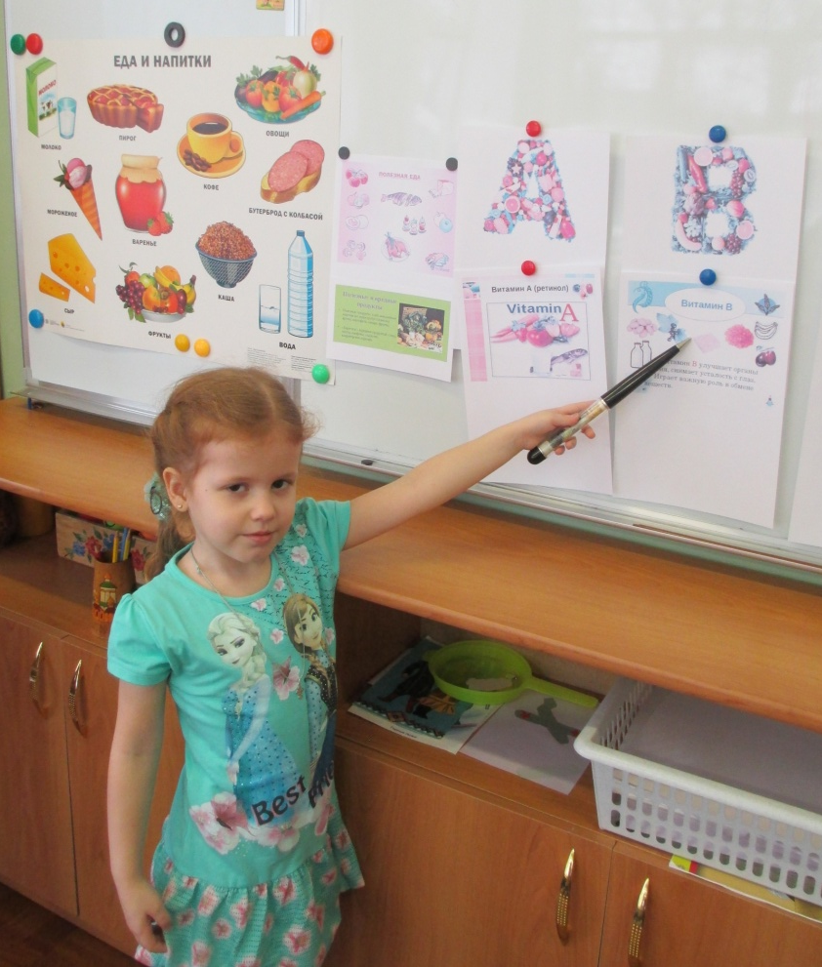
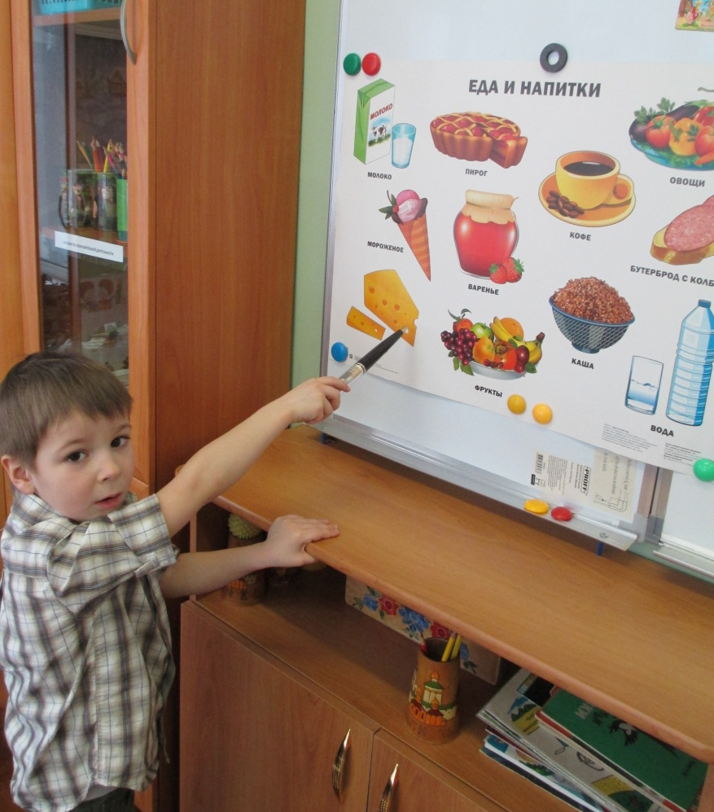
Наглядные: Формирование основного содержания знаний детей с помощью рассматривания картин, таблиц, муляжей и т.д.
Notes:
Схемы строения человека. Мультфильмы и фильмы о гигиене, правилах поведения. Экскурсии по детскому саду (мед. Кабинет)

Slide 18
Формы работы с родителями
Практическая работа с родителями: обучение правилам закаливания, технике выполнения упражнений, оказание первой помощи.
Профилактическая работа по предупреждению заболеваний;
Пропаганда здорового образа жизни и методов оздоровления;
Совместная творческая работа родителей с детьми по темам: «Здоровье», «Здоровый образ жизни».

Slide 19
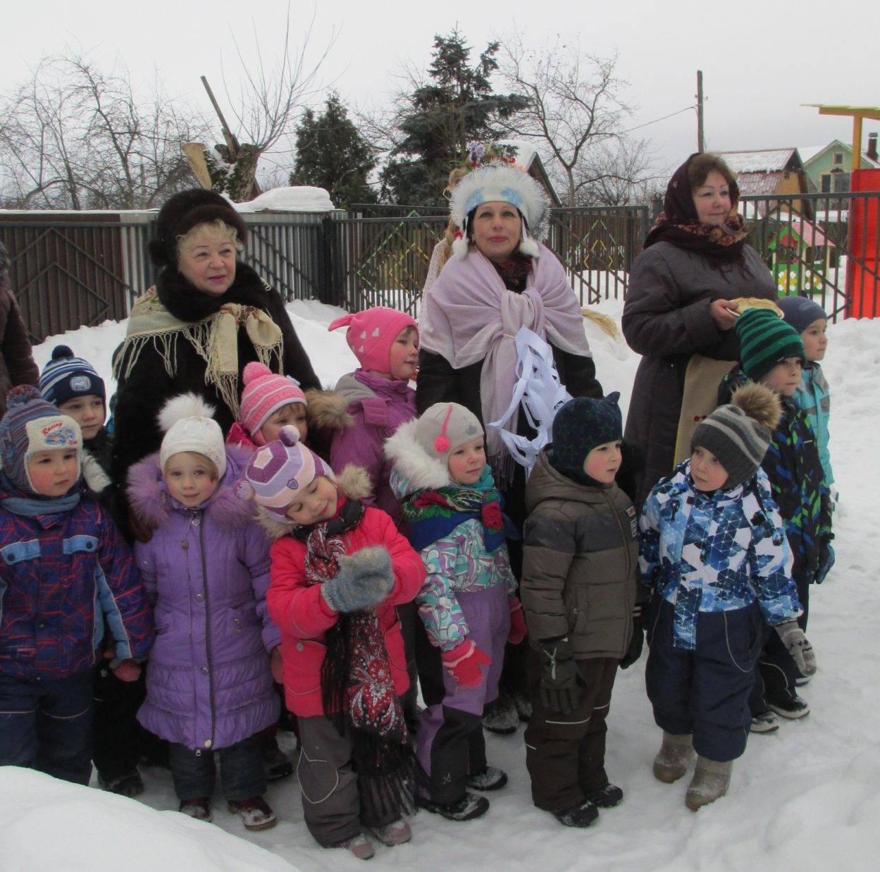
Берегите здоровье друг друга. Мы – природы малая часть. Вы кому-то ответили грубо – чью-то жизнь сократили на час.

